Slide 1

РАЗВИТИЕ МУЗЫКАЛЬНЫХ СПОСОБНОСТЕЙ ДЕТЕЙ ДОШКОЛЬНОГО ВОЗРАСТА
МБДОУ Д/С КОМБИНИРОВАННОГО ВИДА №1 «КОЛОКОЛЬЧИК»
Музыкальный руководитель: Васильева С.Г

Slide 2

ФГОС ДО реализуются в образовательной области
«Художественно-эстетическое развитие»
Цели: развитие музыкальности детей, способности эмоционально воспринимать музыку через решение следующих задач:
* развитие музыкально-художественной деятельности;
* приобщение к музыкальному искусству;
* развитие музыкальности детей;
* развитие способности эмоционально воспринимать музыку,
* развитие творческих способностей детей.
* развитие музыкально-художественной деятельности;
* приобщение к музыкальному искусству;
* развитие музыкальности детей;
* развитие способности эмоционально воспринимать музыку,
* развитие творческих способностей детей.

Slide 3

К основным формам организации музыкальной деятельности дошкольников относятся:
•Непрерывная образовательная деятельность (Музыкальные занятия); •Использование музыки в повседневной жизни детей в ДОУ (слушание аудиозаписей, музицирование, упражнения под музыку, музыкальные игры, утренняя гимнастика); •Праздники и развлечения (тематические музыкальные вечера, беседы-концерты, театральные постановки), •Музыкальное образование детей в семье (консультирование родителей по вопросам музыкального развития детей и помощь в создании развивающей музыкальной среды в домашних условиях)

Slide 4
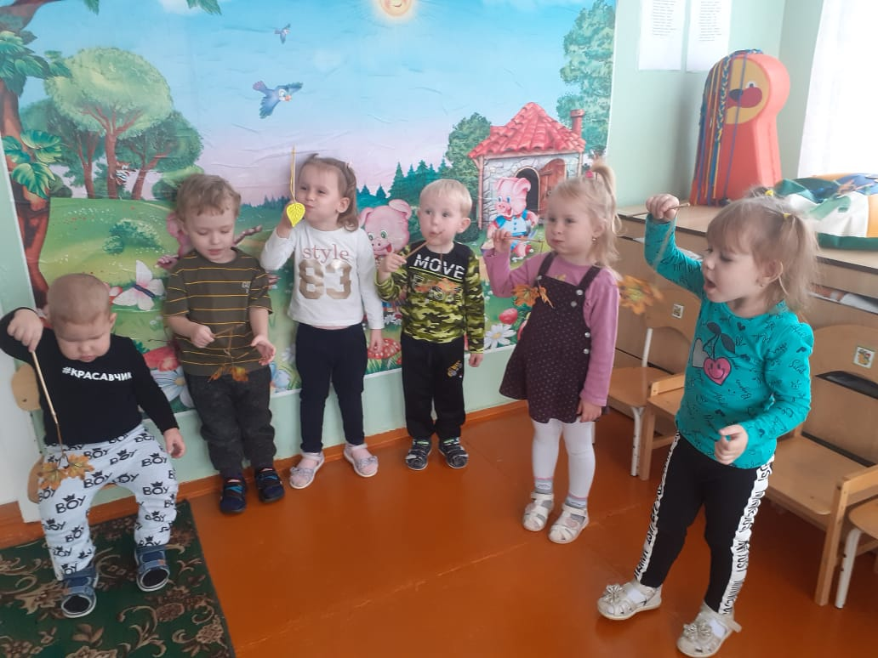
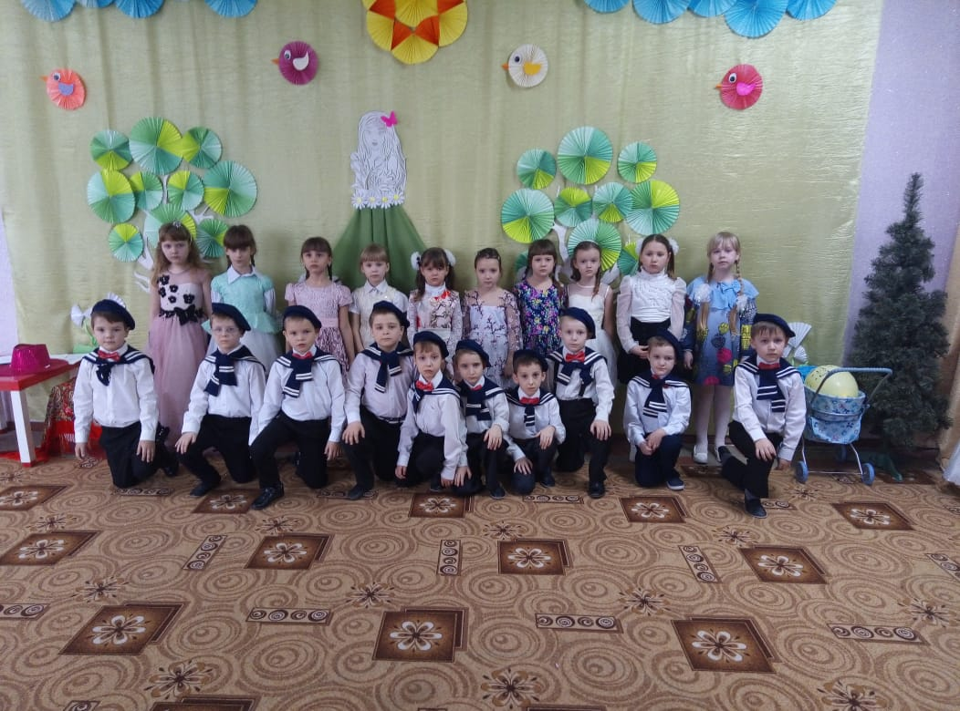
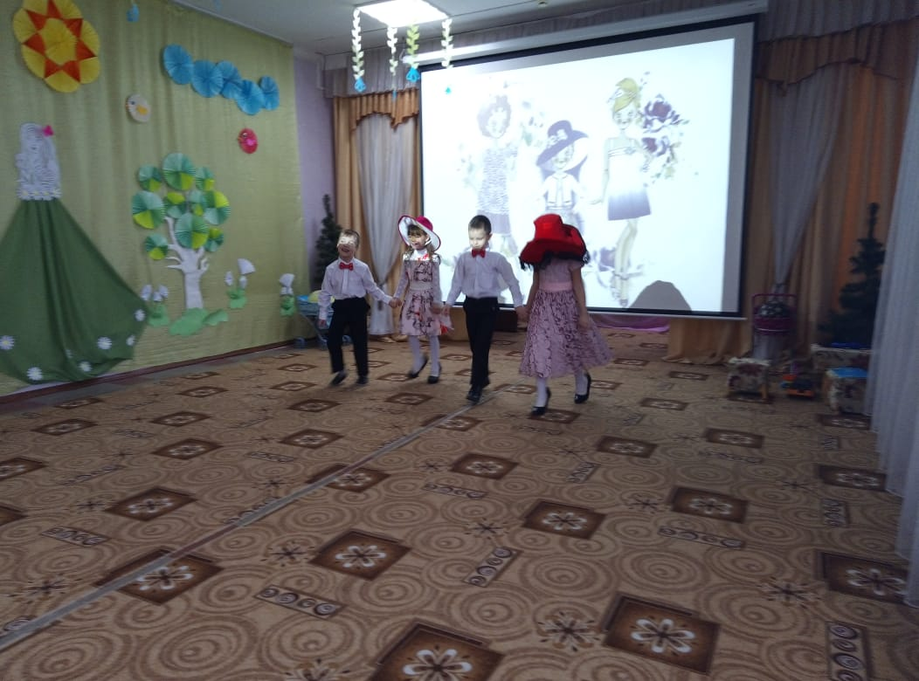
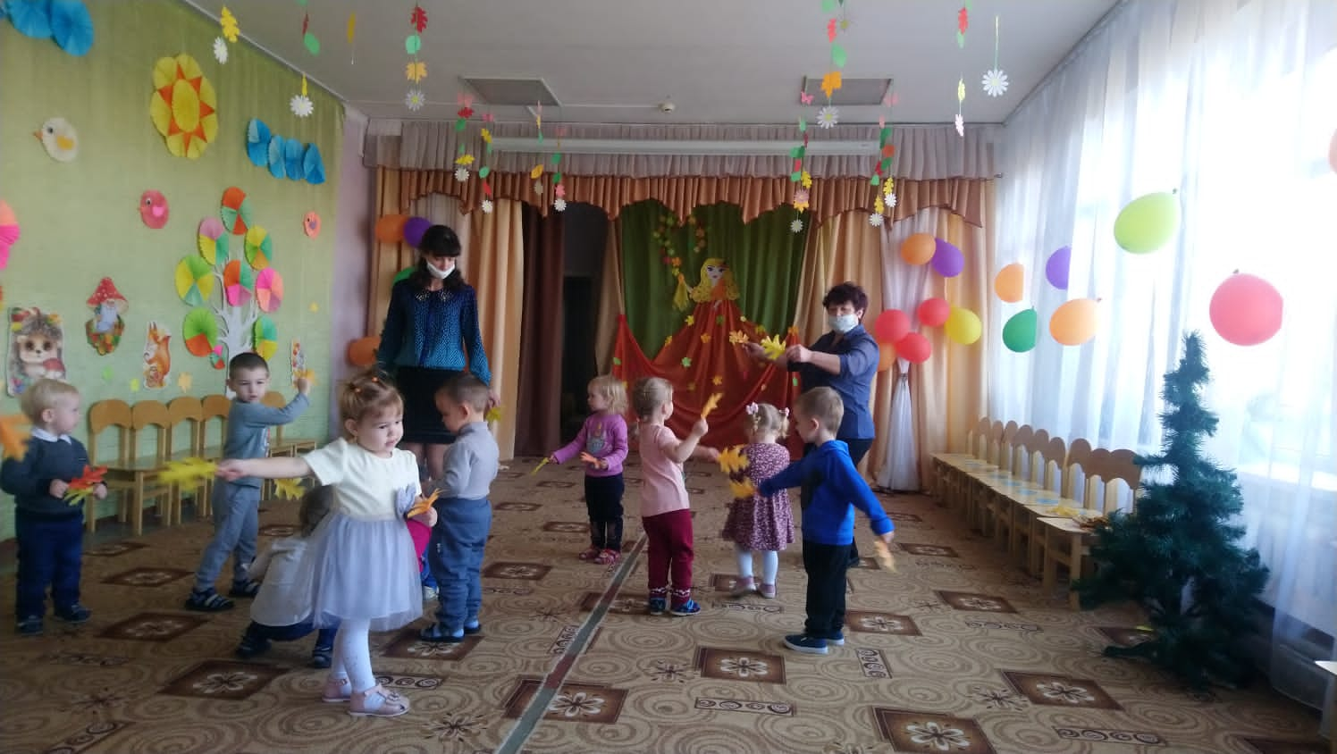
Методы работы:
НОД;
Музыкально-дидактические игры;
Сюжетно-ролевые игры;
Проблемные ситуации;
Ритмические задачи;
Музицирование ;
Музыкальные импровизации;

Slide 5
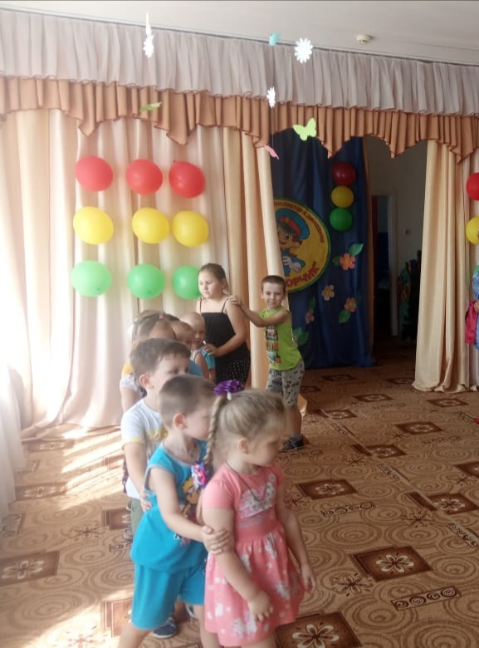
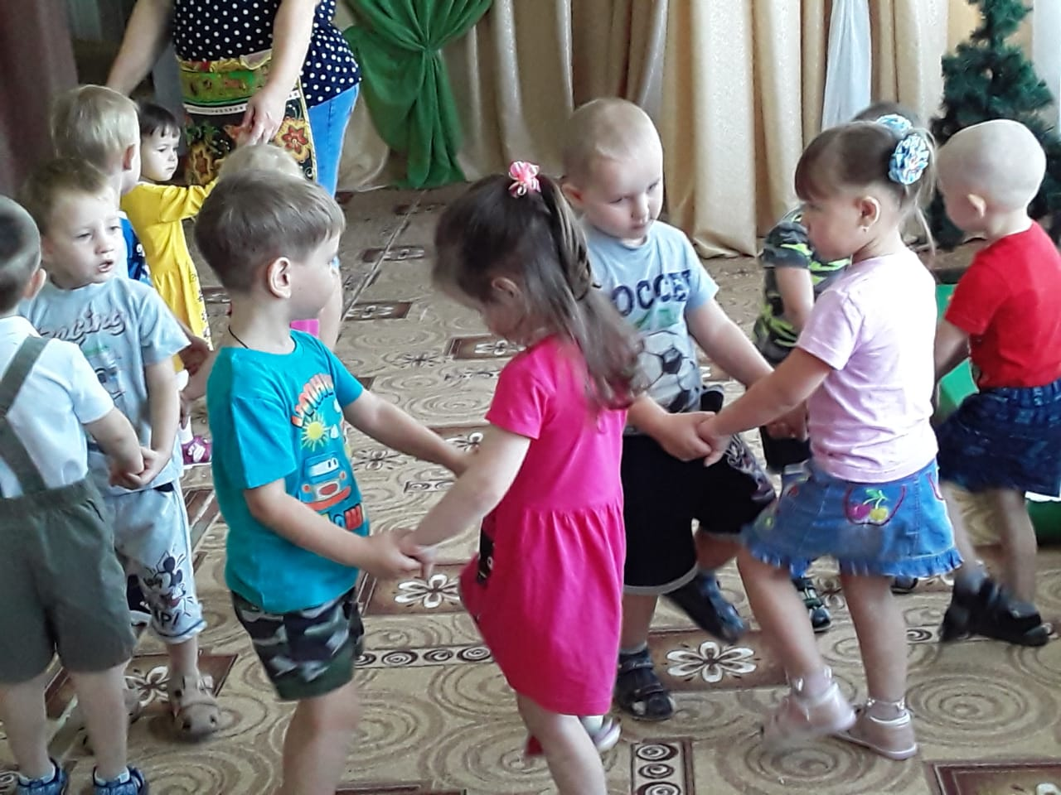
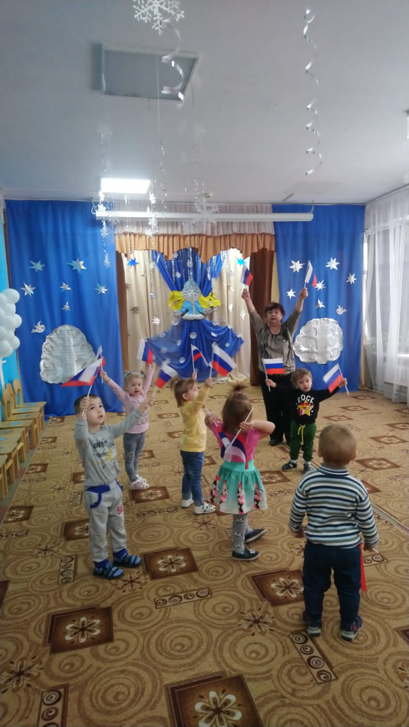
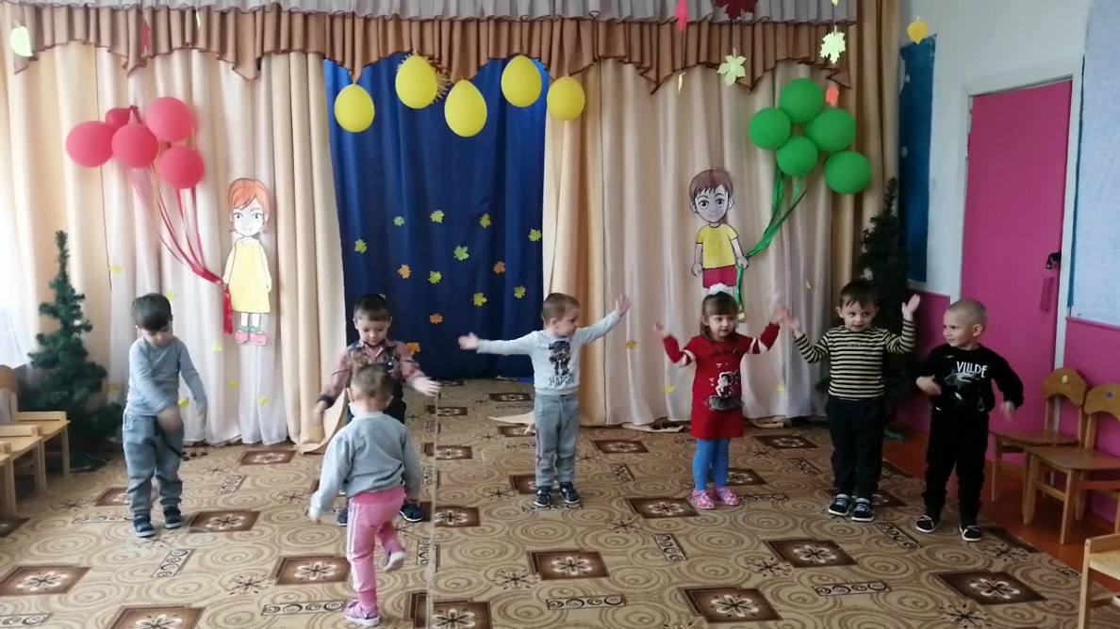
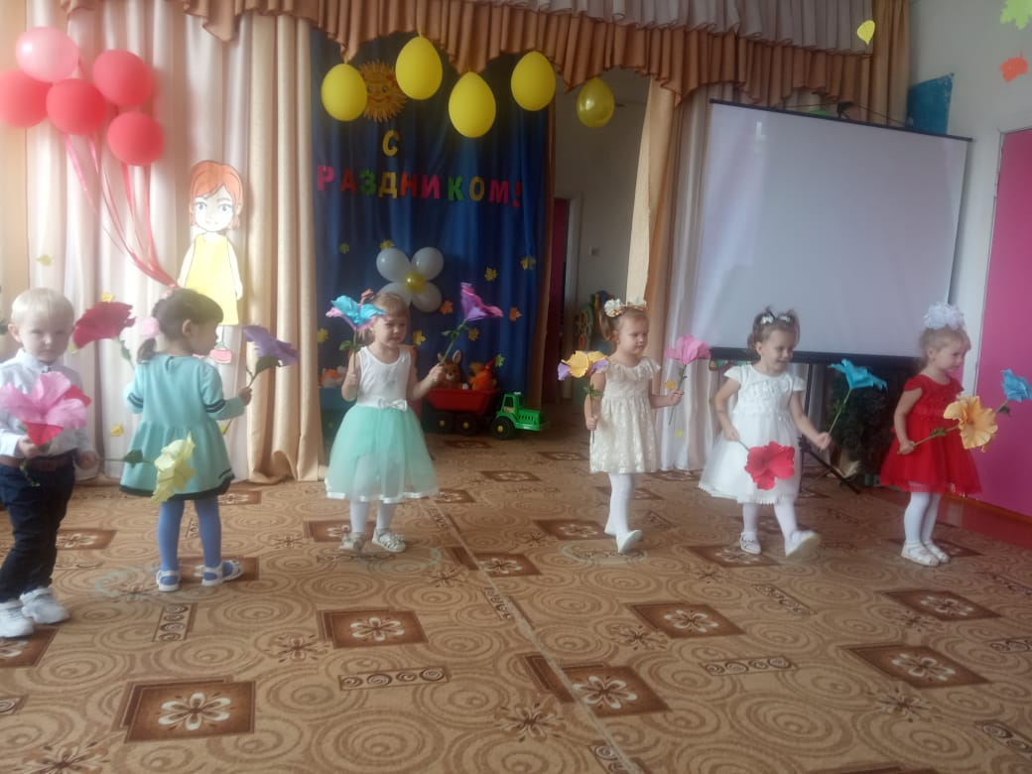
Структура музыкального занятия
Музыкально-ритмические упражнения.

Slide 6
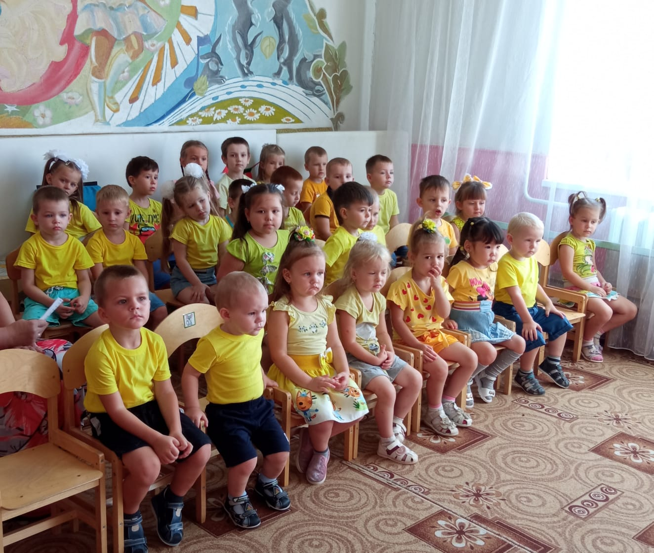
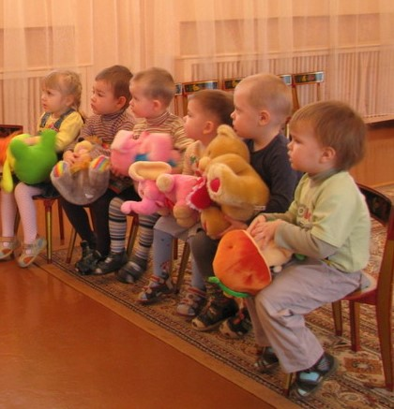
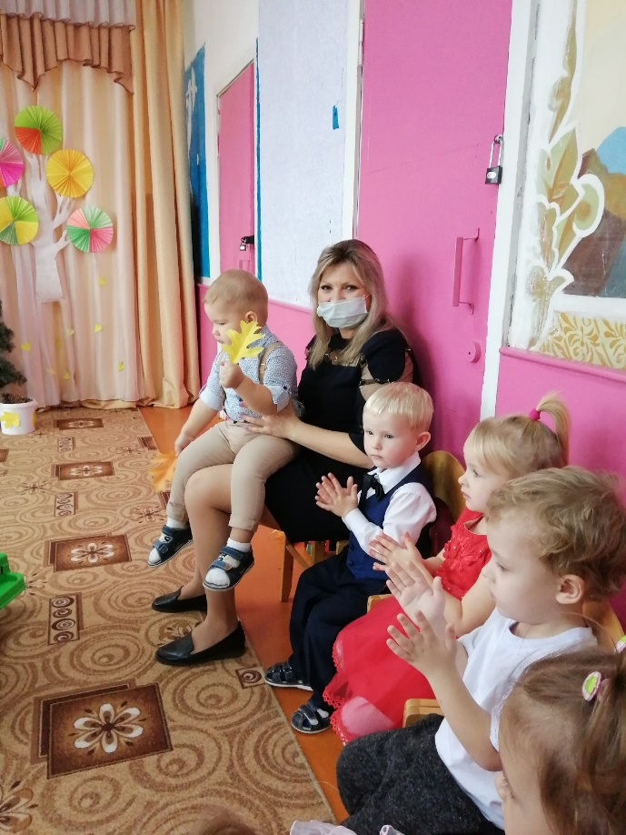
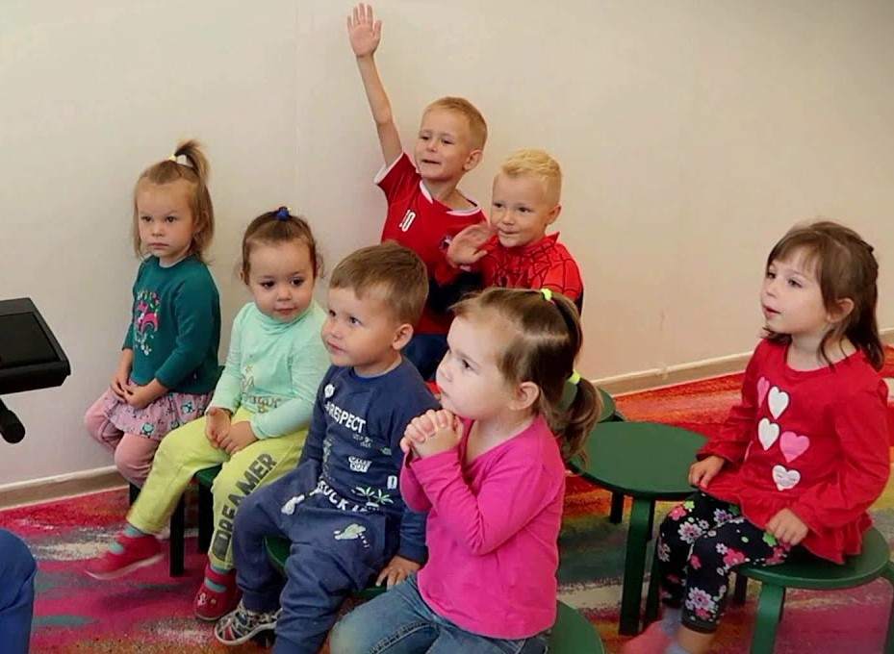
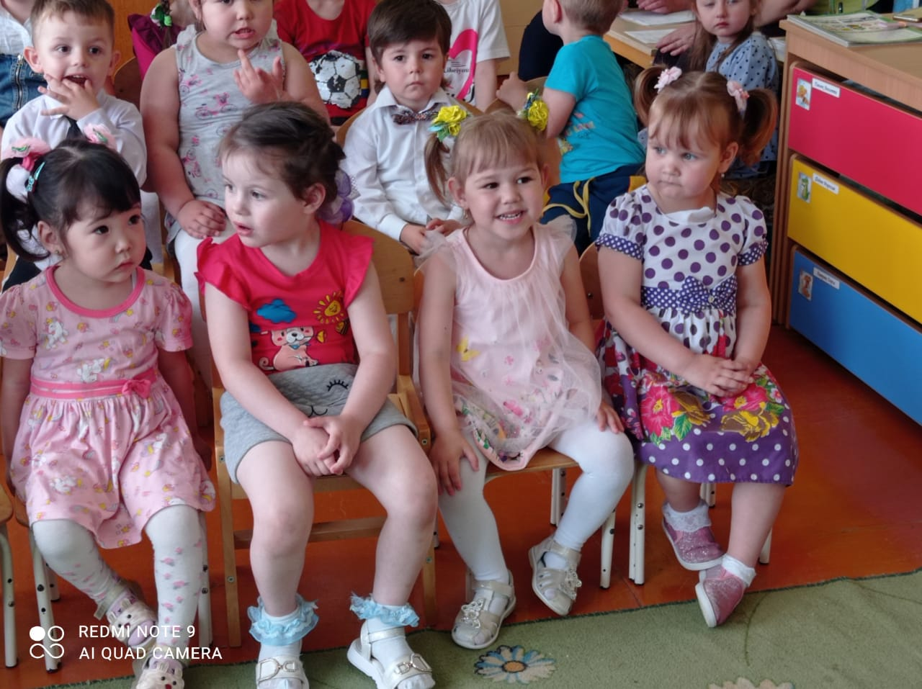
Слушание музыки.

Slide 7
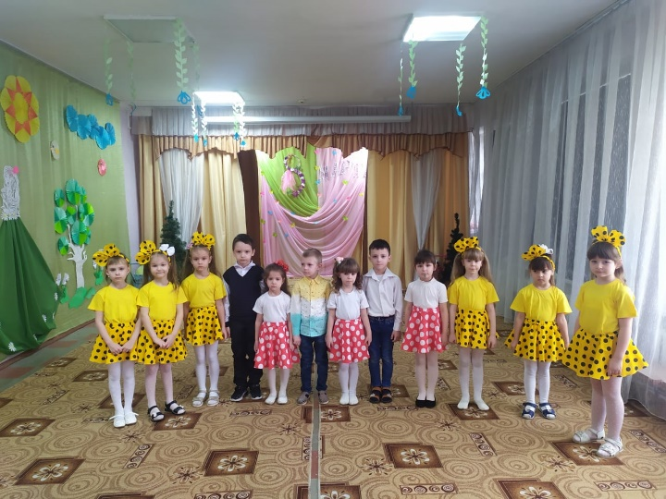
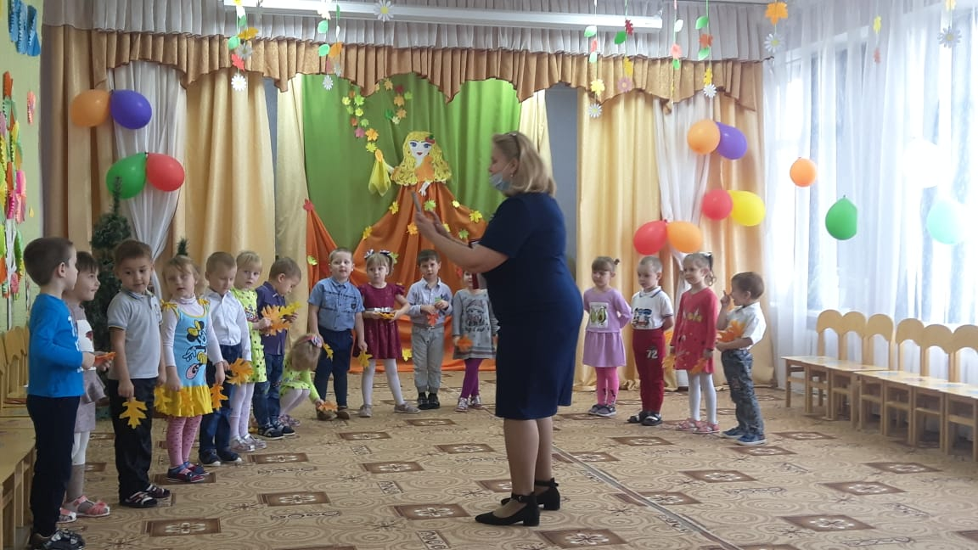
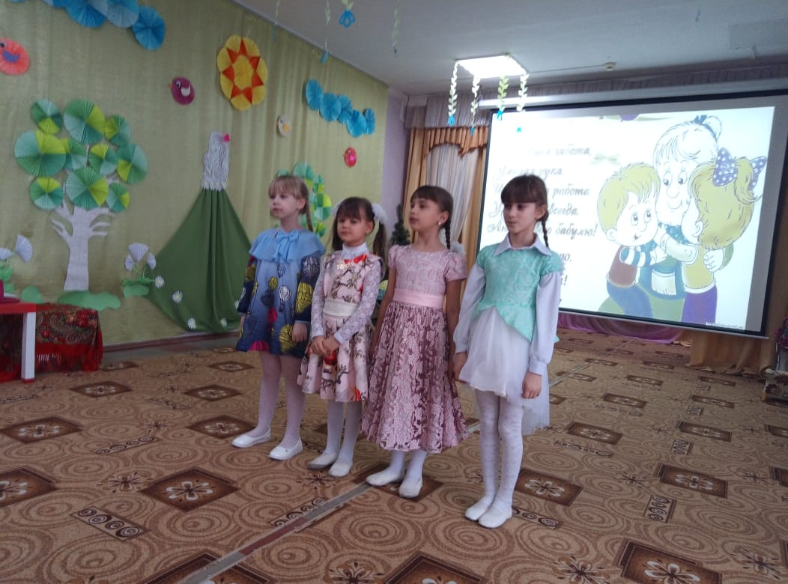
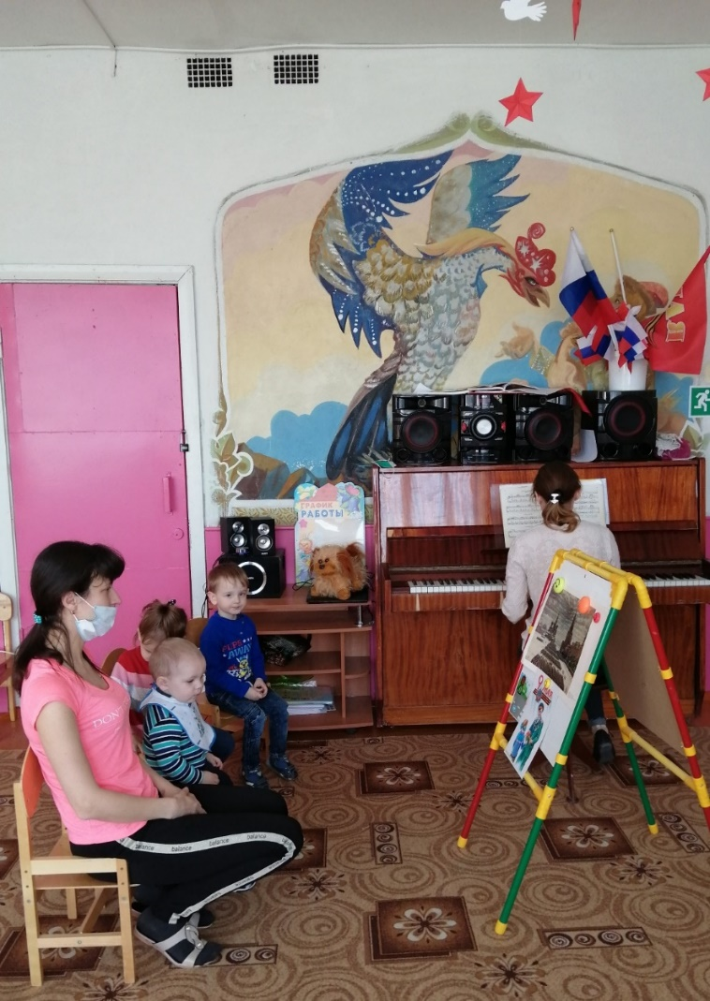
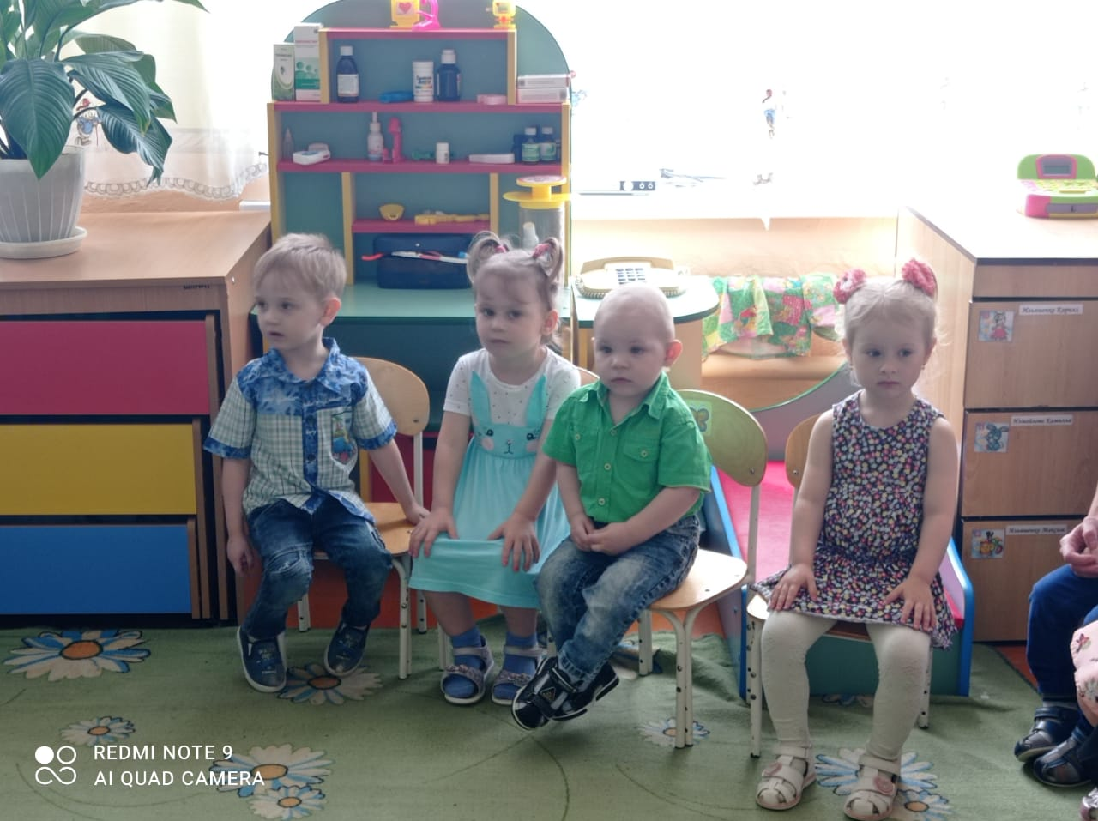
Подпевание и пение.

Slide 8
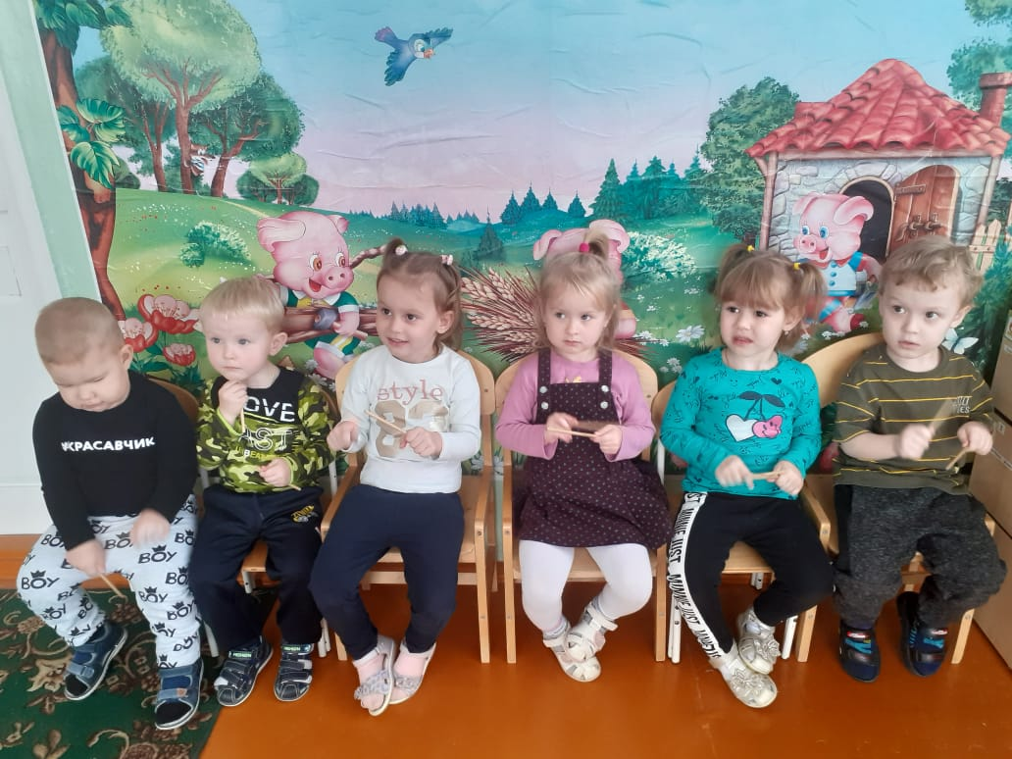
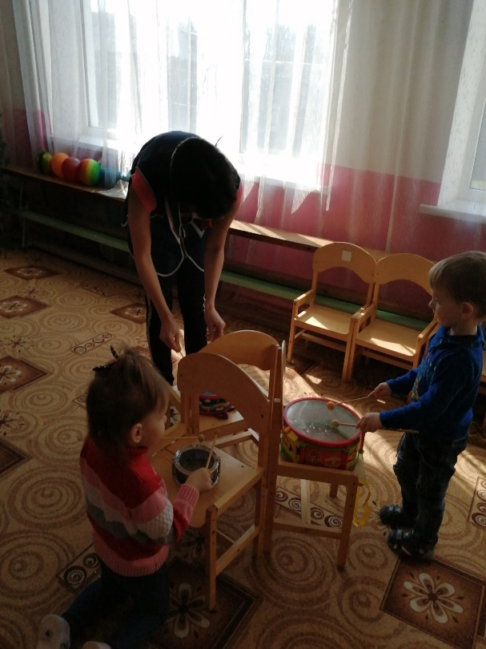
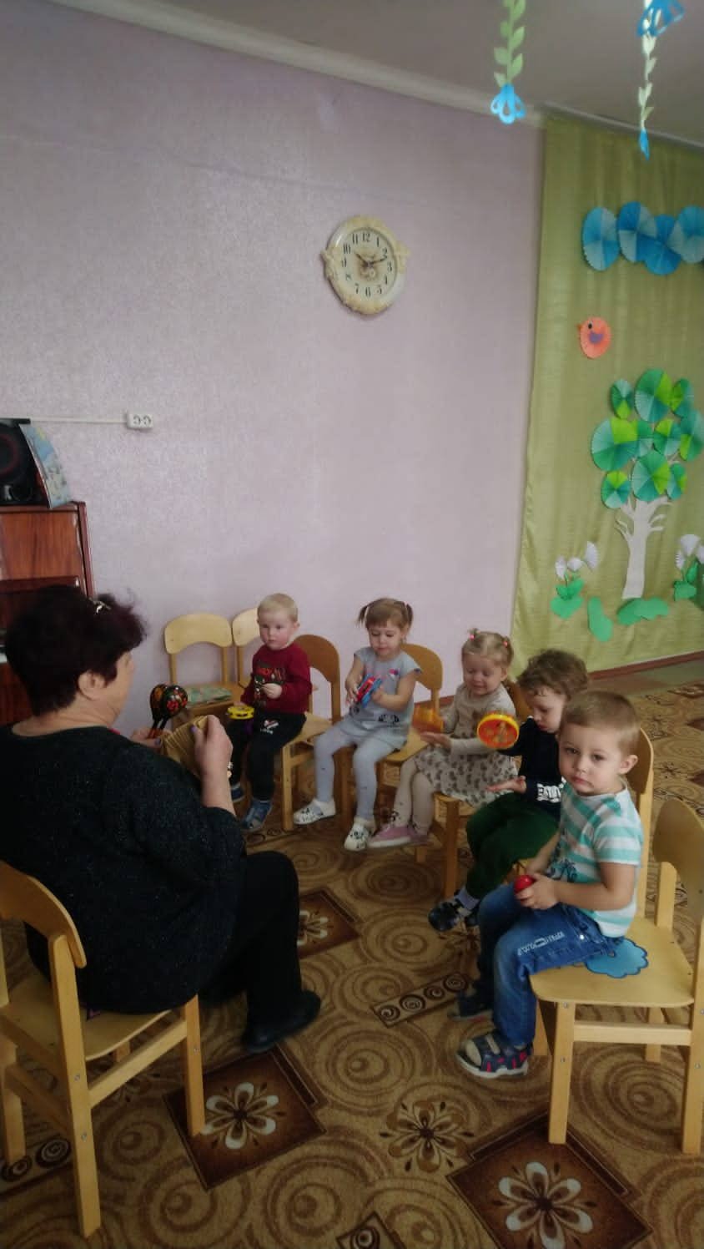
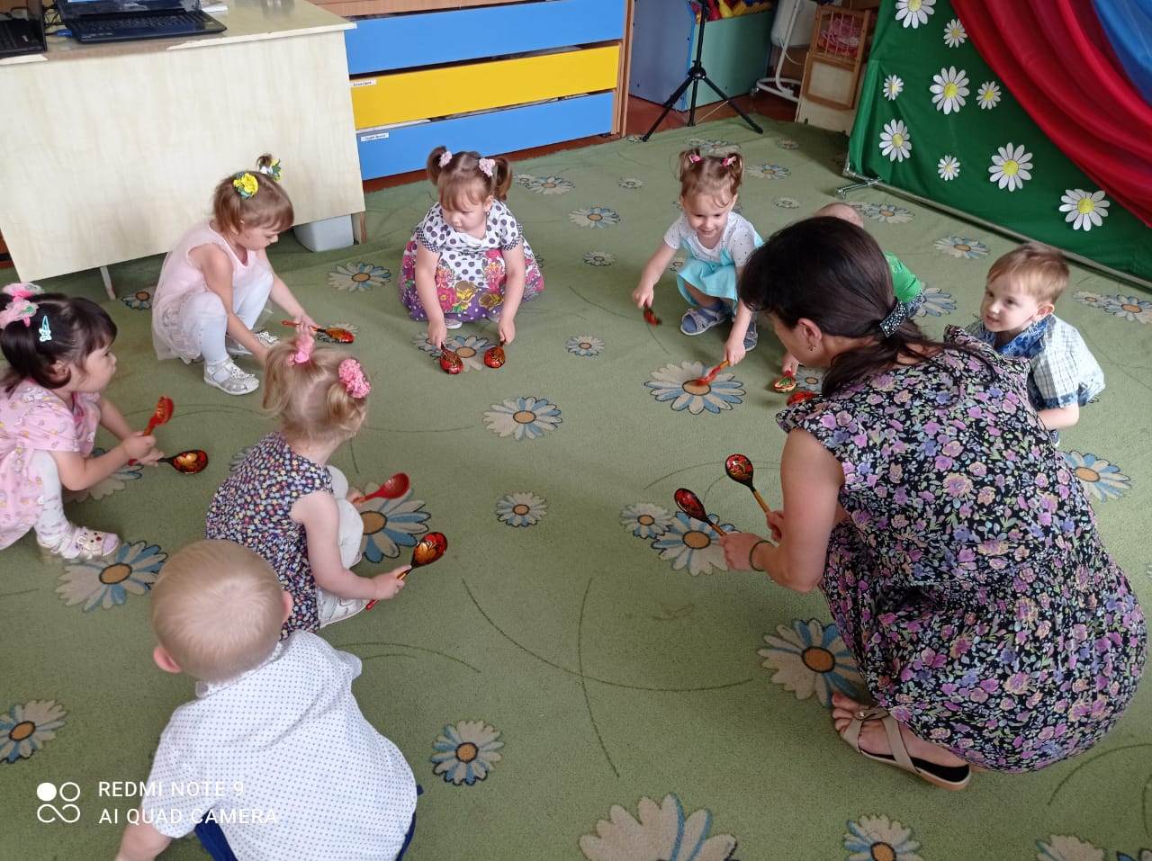
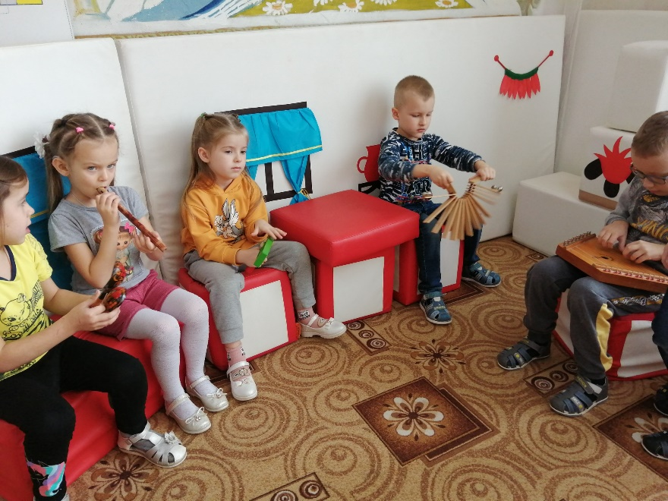
Игра на музыкальных инструментах.

Slide 9
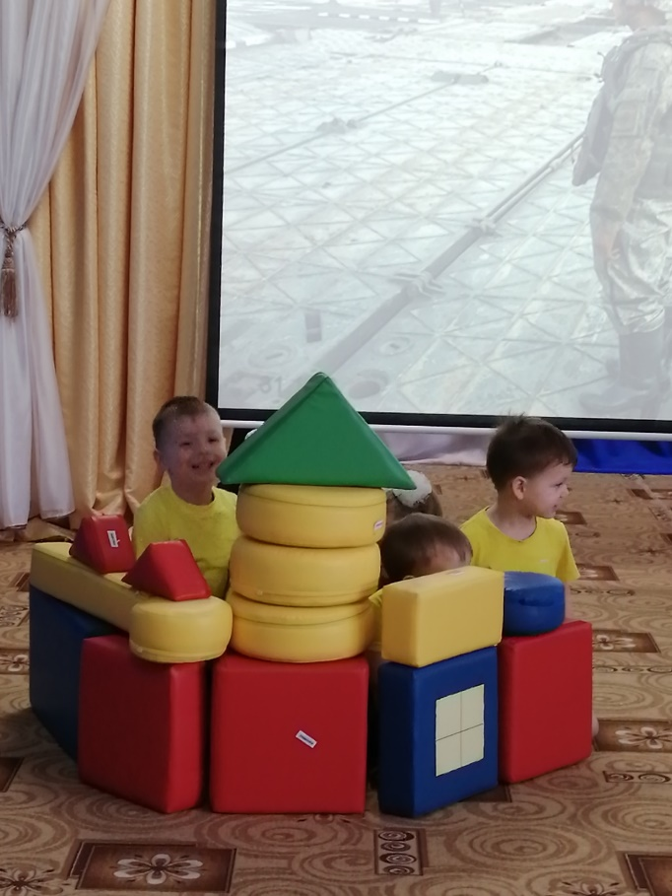
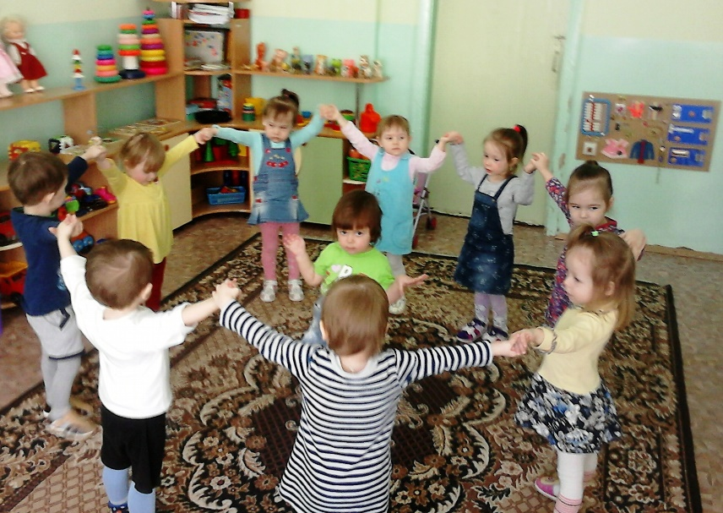
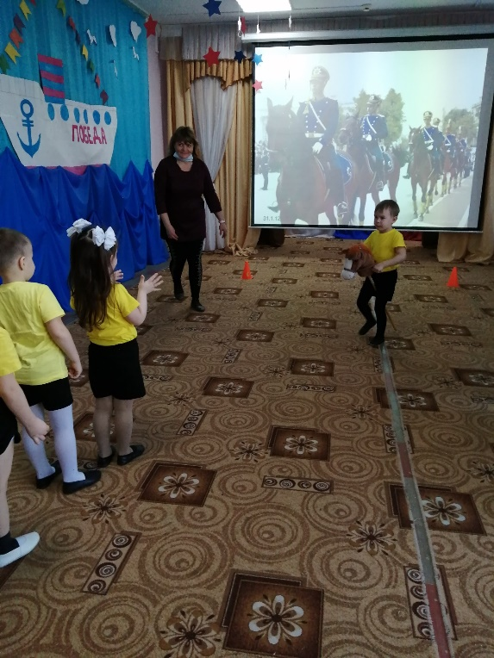
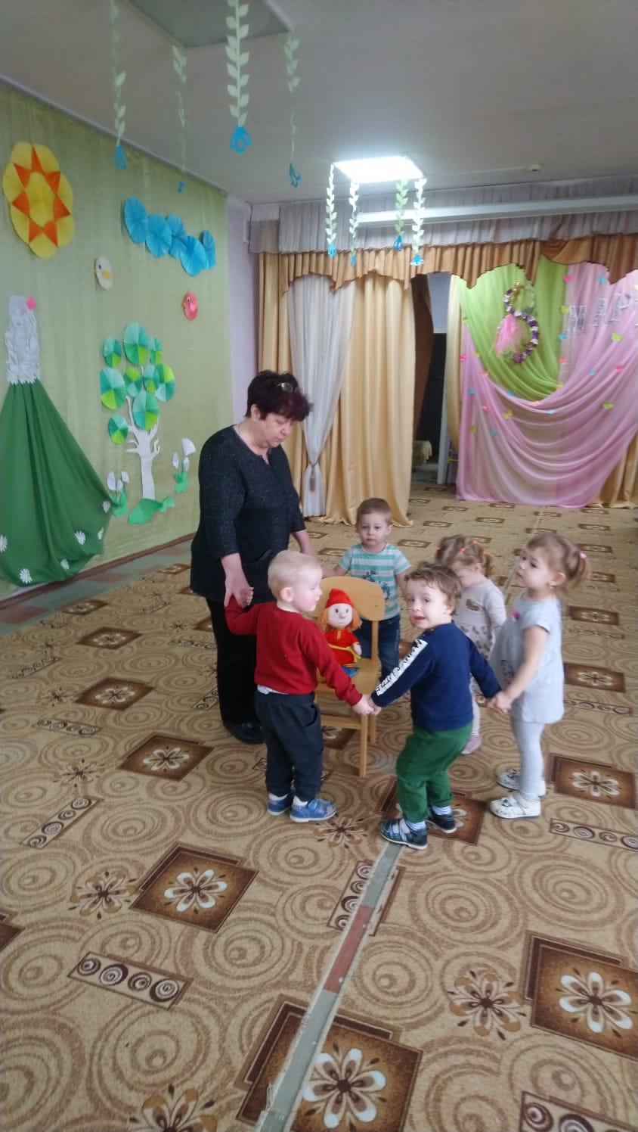
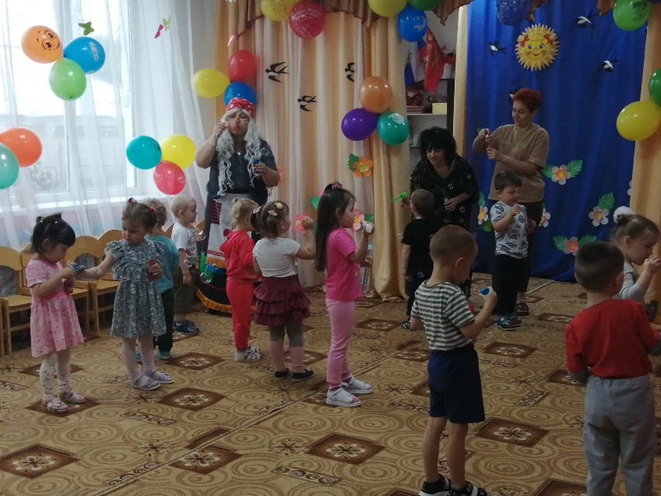
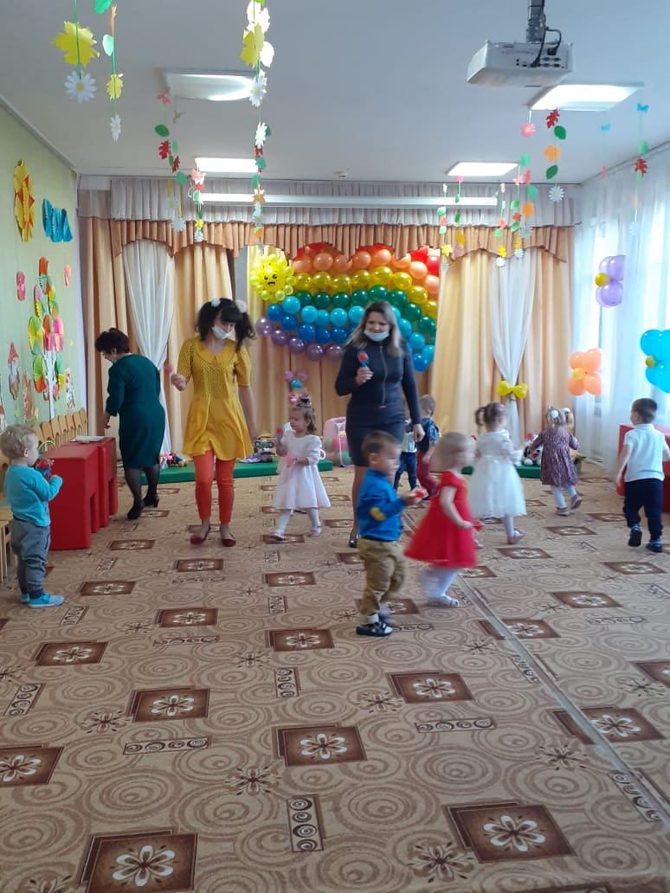
Музыкально-дидактические игры.

Slide 10
Музыкальное развитие положительно влияет на общее развитие детей. У ребёнка совершенствуется мышление, обогащается эмоциональная сфера, умение переживать и чувствовать музыку помогает воспитать любовь к прекрасному в целом, чуткость в жизни. Развиваются и мыслительные операции, язык, память. Поэтому развивая ребёнка музыкально, мы способствуем становлению гармонично развитой личности.
Музыка - могучий источник мысли. Без музыкального воспитания невозможно полноценное умственное развитие. В. А. Сухомлинский
Спасибо за внимание!

